Slide 1
回归分析
任课教师：禤宇明
中国科学院心理研究所

Slide 2
本章基本内容
相关和回归
一元回归分析
  最小二乘估计、回归系数、回归估计的标准误、决定系数
  回归方程的有效性检验
多元回归分析
  多元决定系数

Slide 3
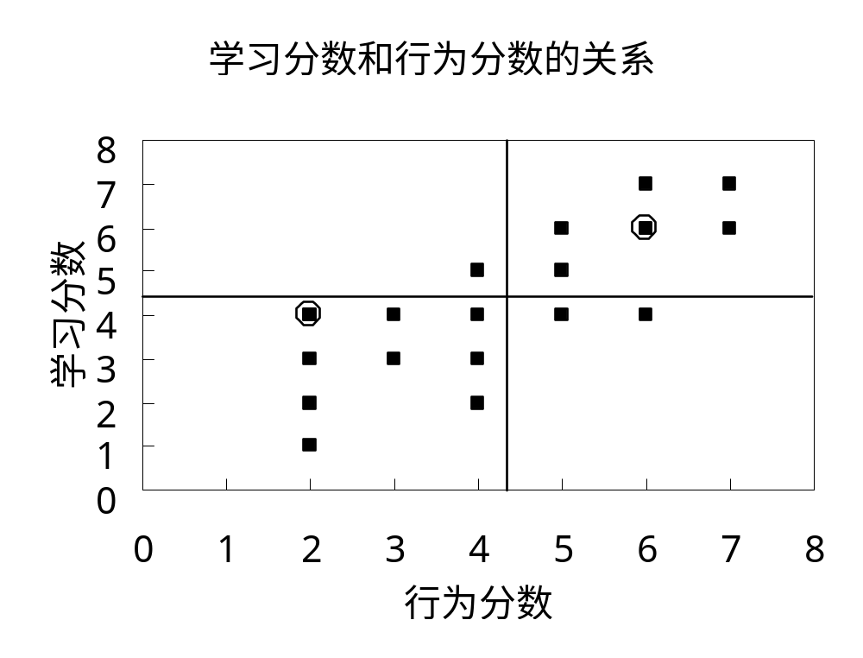
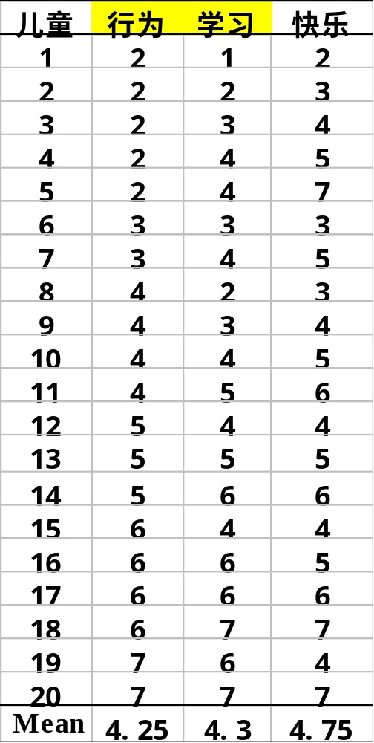
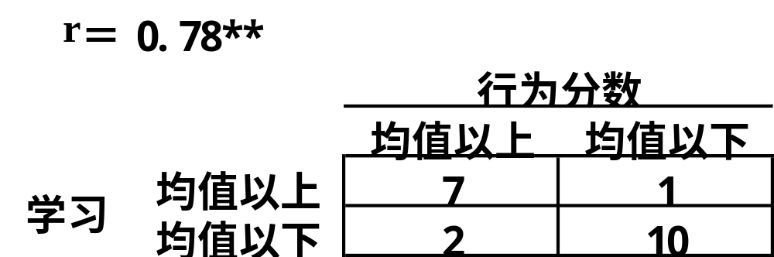
1.相关和回归
1.1 散点图 scatter diagram

Slide 4
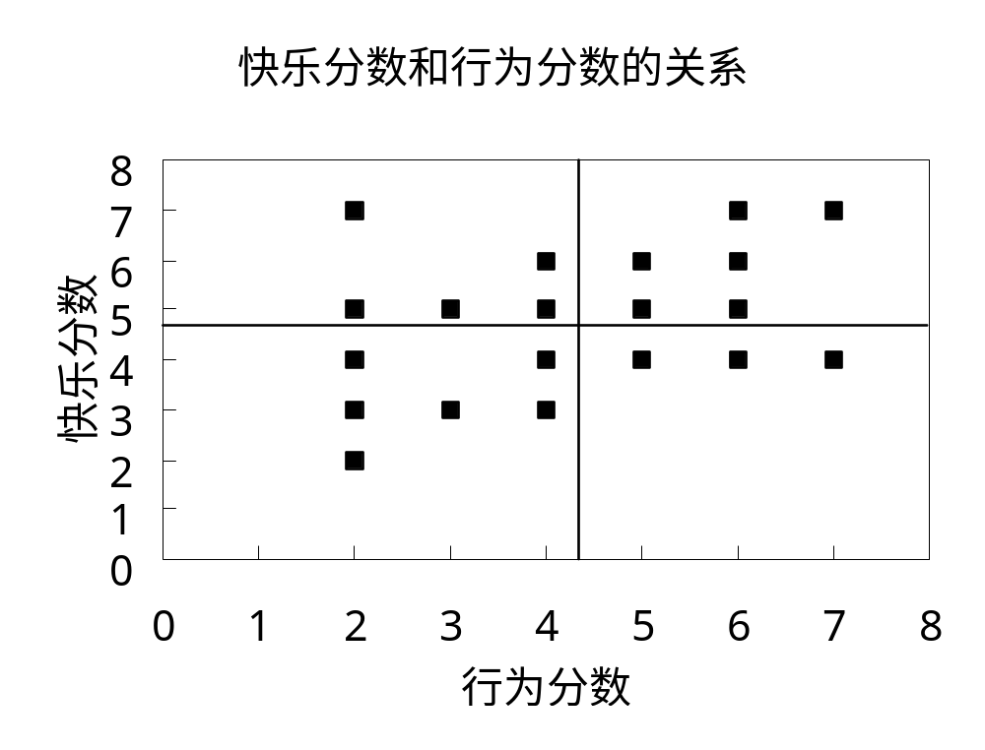
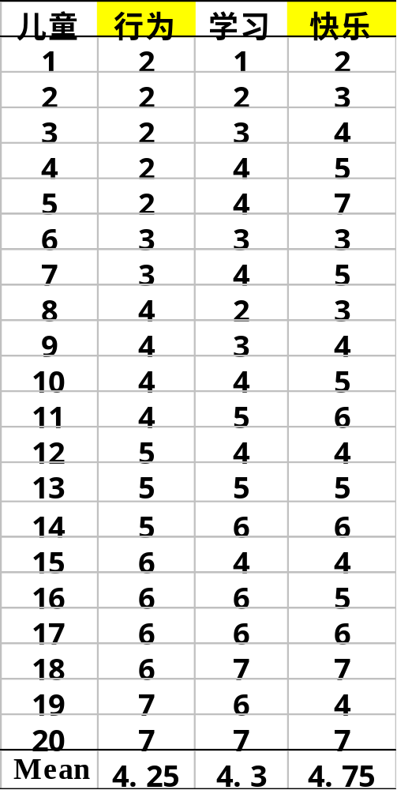
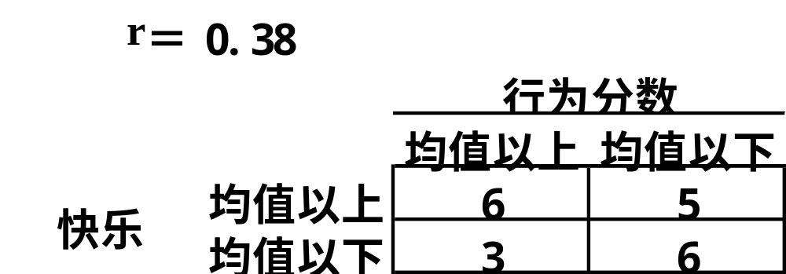

Slide 5
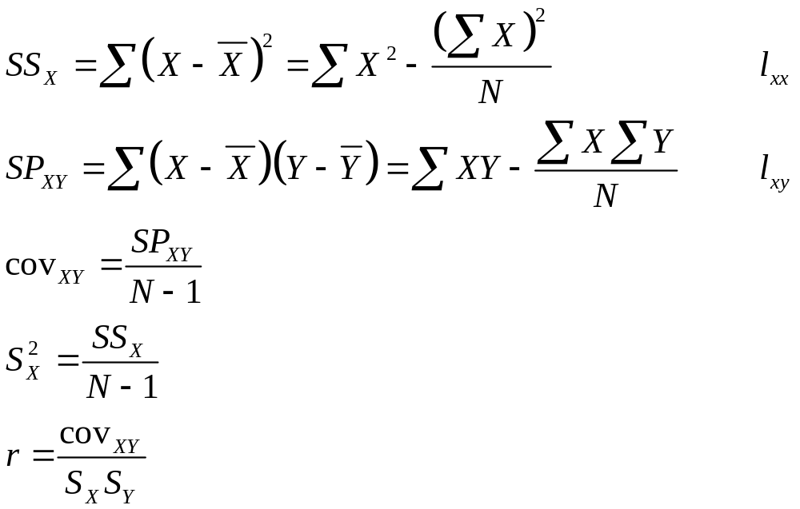
1.2 平方和、积矩和、协方差 sum of squares sum of products covariance

Slide 6
1.3 回归分析 regression analysis
回归分析：确定变量之间数量关系的可能形式，并用一个数学模型来表示这种关系形式
  它可以从一个变量的变化来预测或估计另一个变量的变化
  只有一个自变量的线性回归叫一元线性回归或简单线性回归
    寻找一条最佳拟合直线best-fitting line，使得预测值predicted value和观测值observed value之间的误差最小

Slide 7
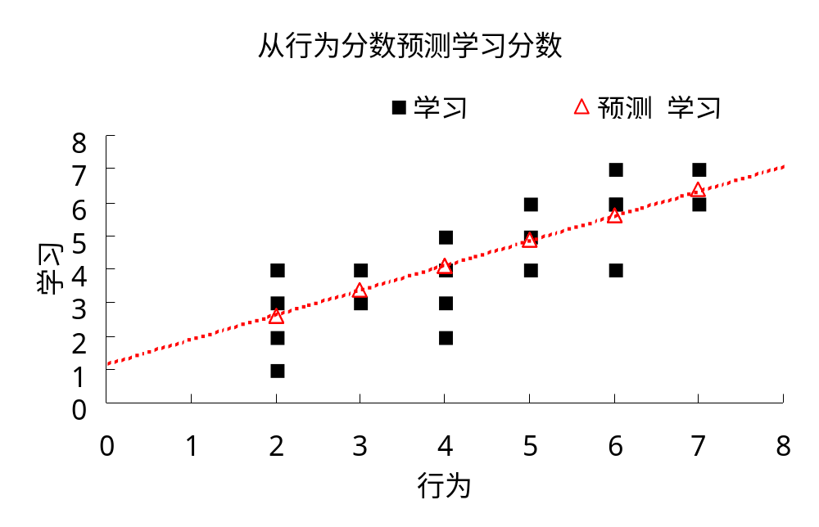
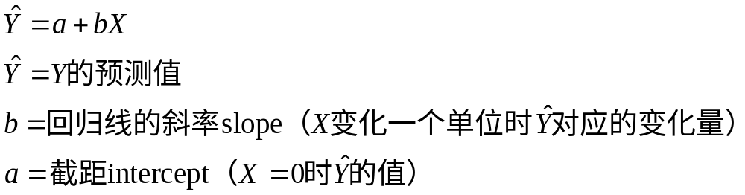
2.一元回归分析
2.1 回归线 the regression line

Slide 8
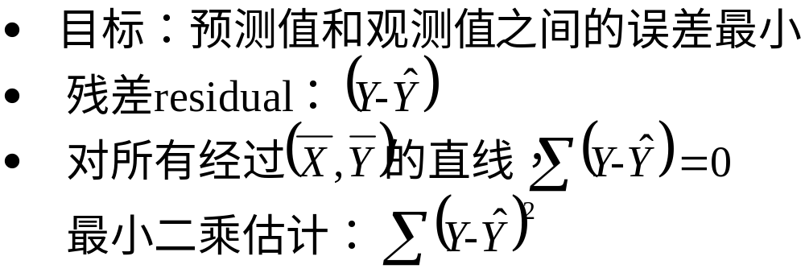
最佳拟合直线 best-fitting line

Slide 9
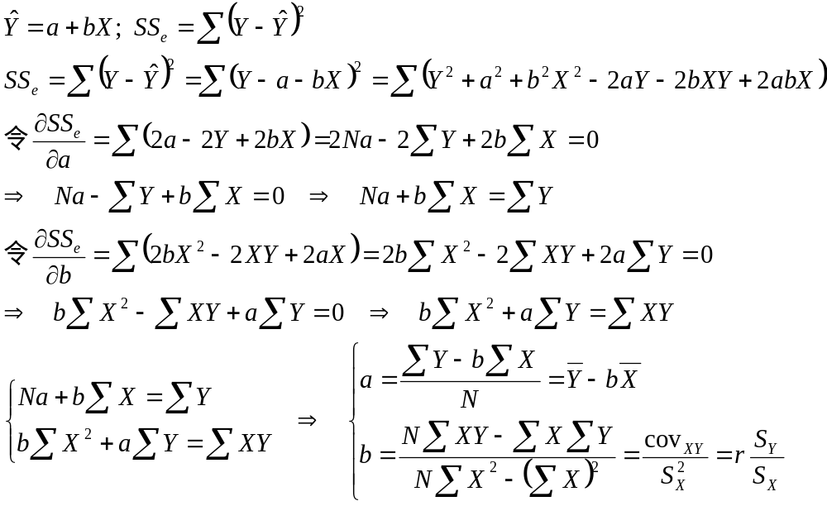
2.2 回归线的求解
Q
正规方程组 normal equations

Slide 10
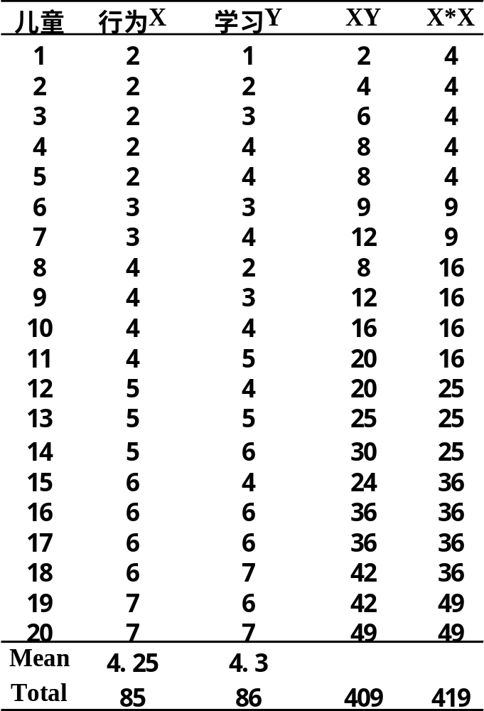
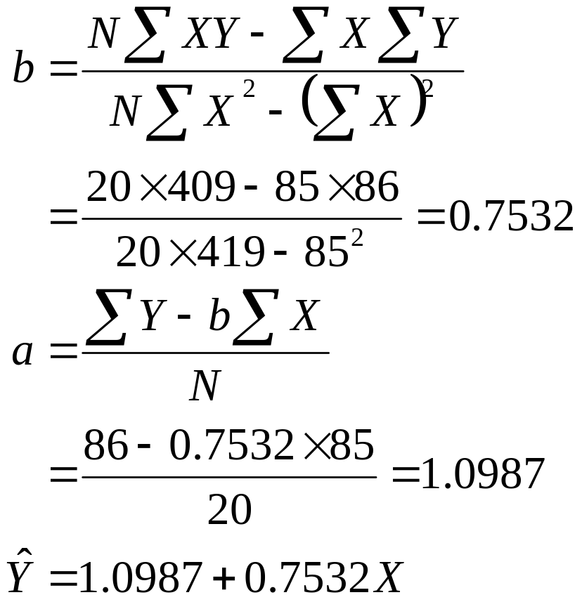

Slide 11
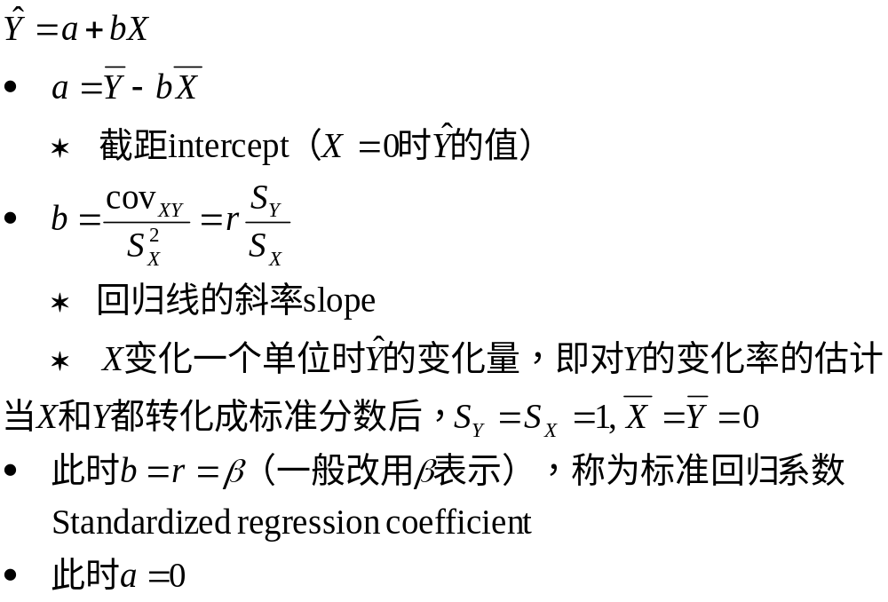
2.3 对回归系数的解释

Slide 12
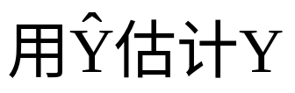
2.4 从给定的X来估计对应的Y
无穷大的样本
  取给定X对应的所有Y的均值作为估计值
    对应于某个X的所有Y称为Y的条件分布conditional distribution
有限样本

Slide 13
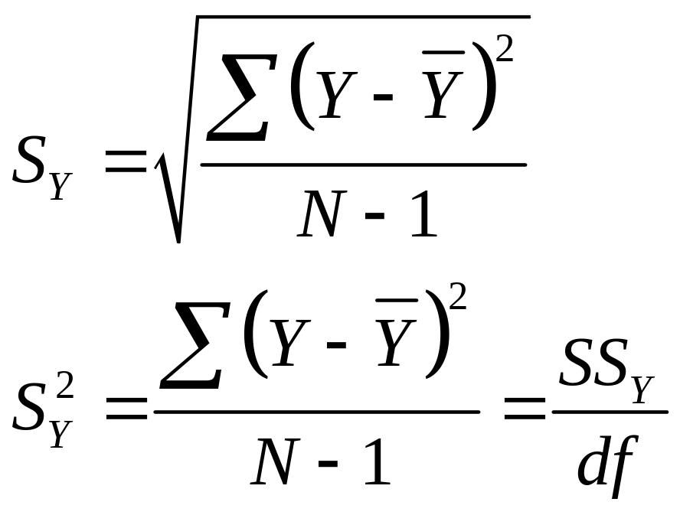
2.5 预测的准确性
如果需要你去猜测某个班的每个学生的某次考试的成绩，而只告诉你该班的平均分，怎样猜才能误差最小？
  标准差作为误差的度量

Slide 14
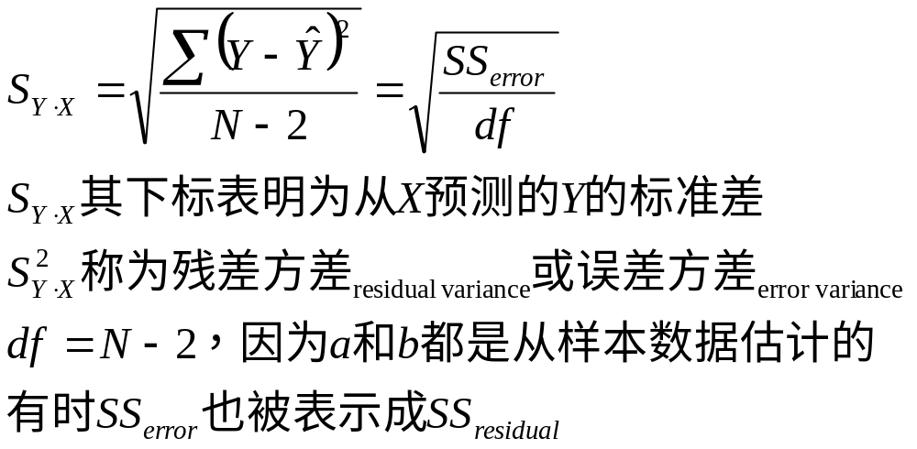
估计的标准误 _{P208 倒数第12行} standard error of estimate

Slide 15
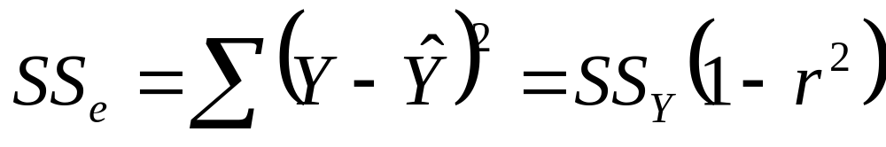
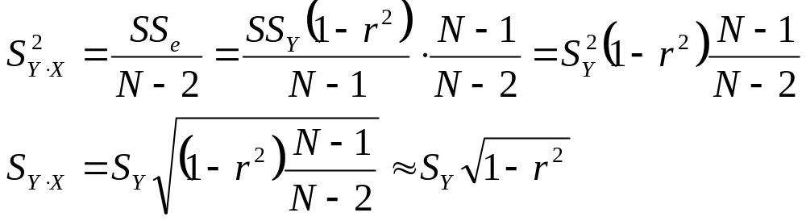
2.6 回归的有效性检验
2.6.1 误差平方和
  （公式推导参考P207）
相关越高，误差越小
  相关越高，从X预测Y就越准确，误差就越小

Slide 16
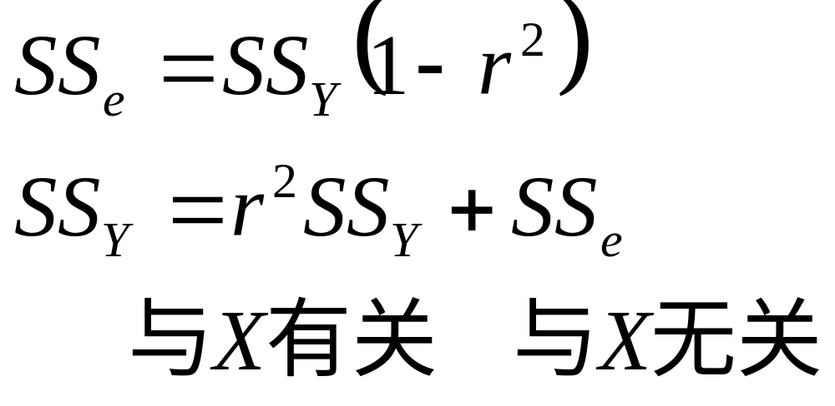
2.6.2 因变量变异的分解

Slide 17
研究吸烟量X和寿命Y之间的关系
  人的寿命总是有差异SS_{Y}
  吸烟的多少有差异SS_{X}
从X来预测Y，预测值为Ŷ
  Ŷ的变异SS_{Ŷ}可从X的变异来解释
    吸烟量X变化，预测寿命Ŷ才变化
    吸烟量X不变，预测寿命Ŷ不变
Y的部分变异X是无法解释的 SS_{e}
  吸烟量一样的人也会有不同的寿命

Slide 18
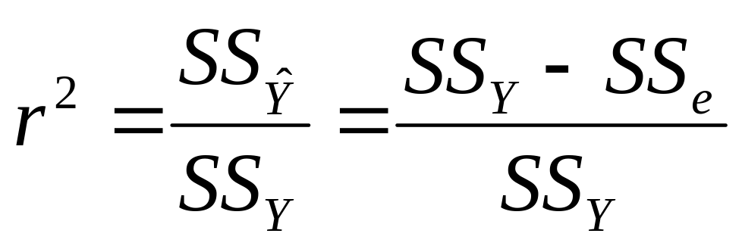
极端
  所有不抽烟的人寿命为72岁，所有抽烟的人抽一样多的烟且寿命都是68岁
    此时，寿命的变异可完全从抽烟的变异来预测
实际
  寿命的变异有的可以从抽烟的变异来预测，其余部分不能从抽烟的变异来解释

Slide 19
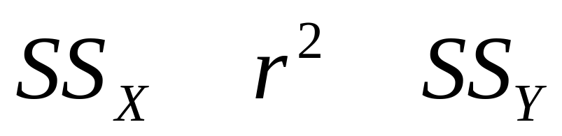
2.6.3 决定系数（测定系数）r² coefficient of determination
衡量回归方程有效性高低的指标
回归平方和在总离差平方和中所占的比例
  因变量的变异中可以从自变量的变异来解释的比例

Slide 20
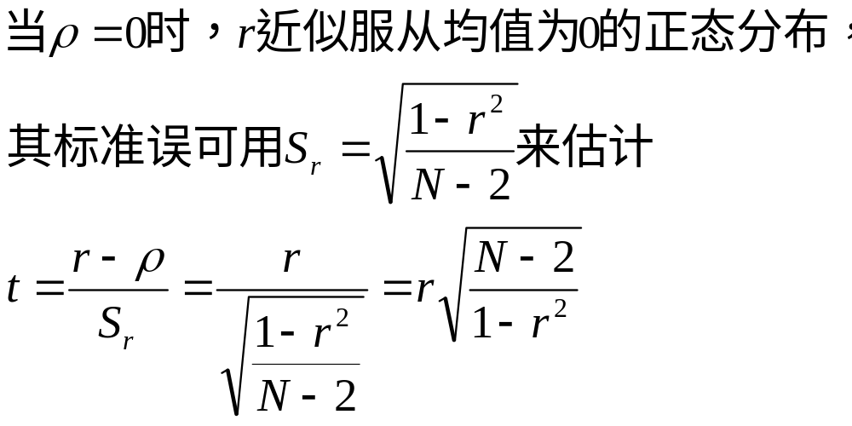
2.6.4 回归有效性检验
对r的显著性的检验（复习）

Slide 21
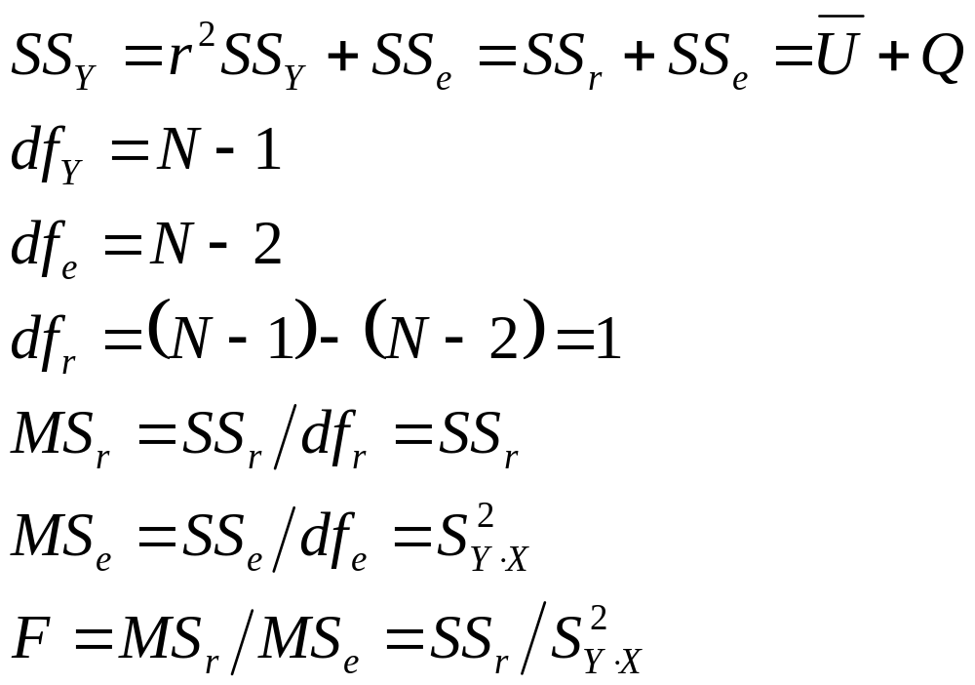
对回归的有效性检验

Slide 22
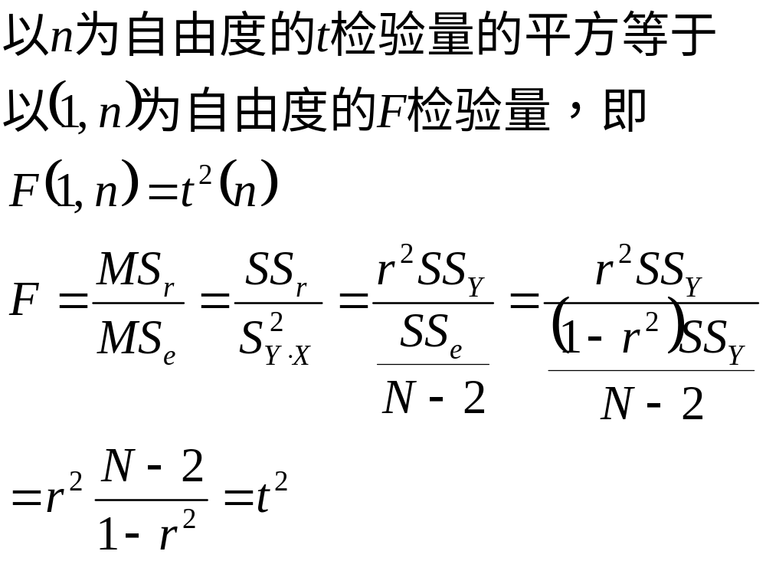
对回归的有效性检验＝
对r的显著性检验_{P160}

Slide 23
2.7 样本回归线和总体回归线
根据样本数据的回归分析结果为样本回归线 Ŷ = a + bX
不同的样本对应于不同的样本回归线
所有样本回归线都是总体回归线
Ŷ = α + βX 的一个估计
  所有样本回归线会在总体回归线附近波动
  对给定X，对应的总体回归线的Ŷ也称为主值，而某条样本回归线对应的Ŷ_{i}只是Ŷ的一个点估计
    所有Ŷ_{i}的平均值将为Ŷ

Slide 24
Ŷ
Ŷ_{i}
X

Slide 25
2.8 回归分析的应用
预测
  已知X₀，预测总体回归线对应的Ŷ₀（主值）
  已知X₀，预测新的观测值Y₀
控制
  已知Y的范围，控制X的范围

Slide 26
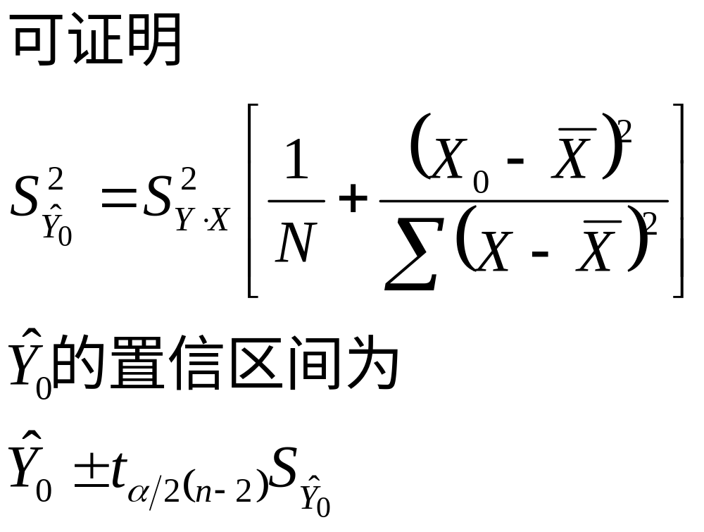
2.8.1 从X₀预测总体回归线对应的Ŷ₀

Slide 27
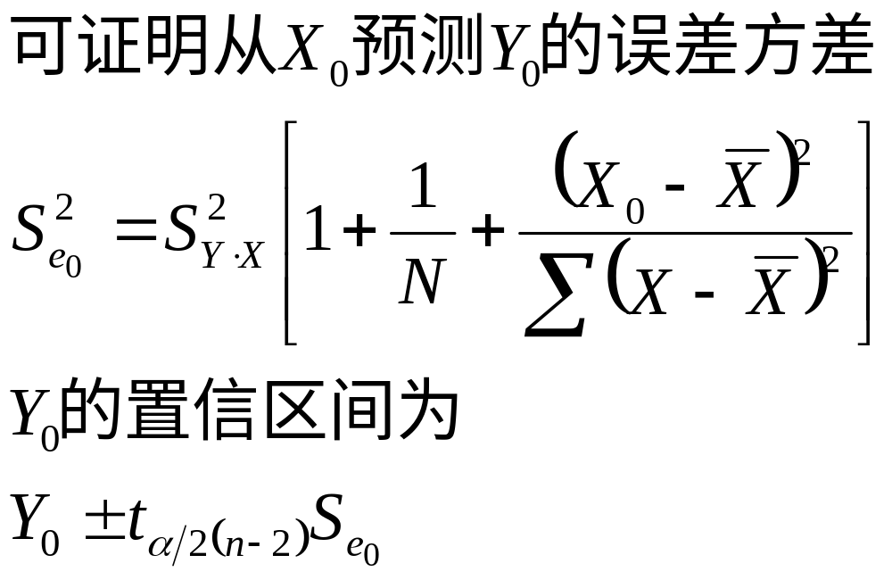
2.8.2 从X₀预测新的观测值Y₀

Slide 28
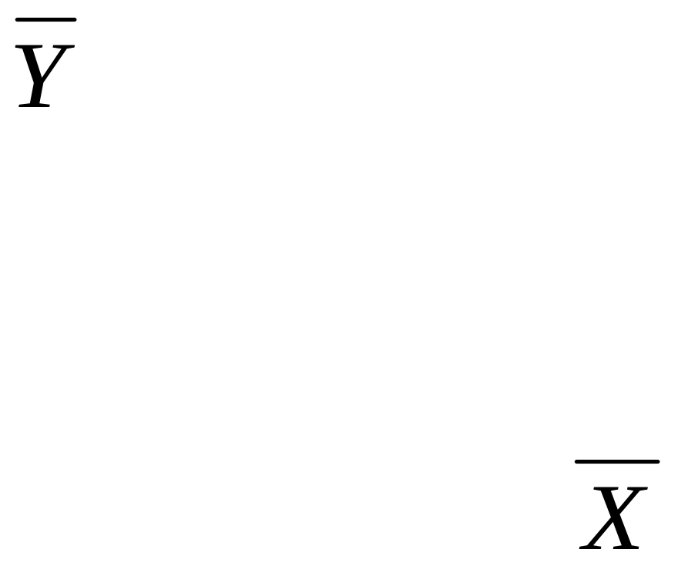
离样本平均数越近，估计越准确

Slide 29
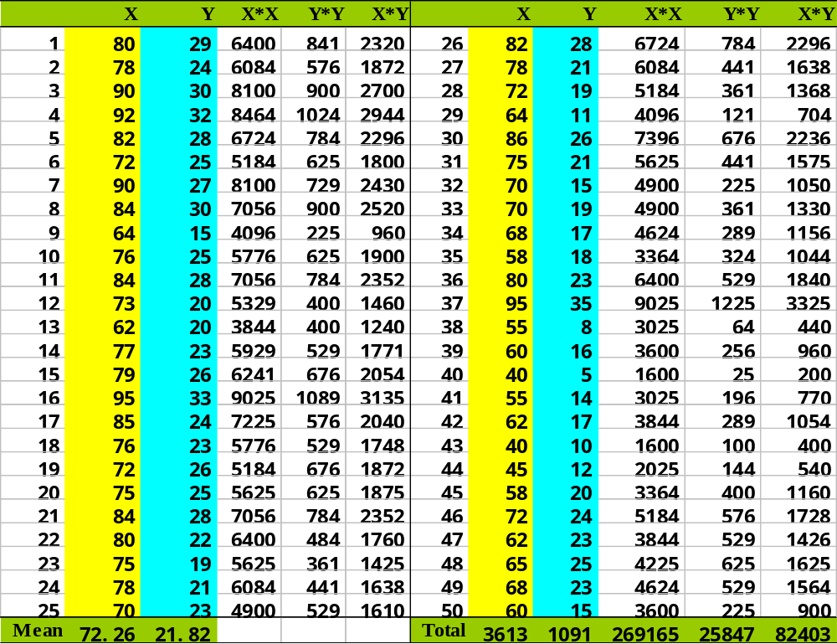

Slide 30
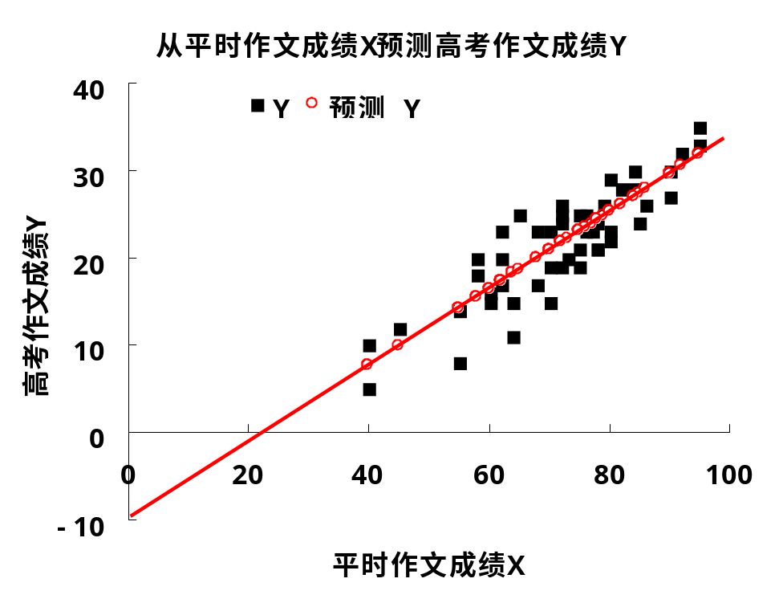
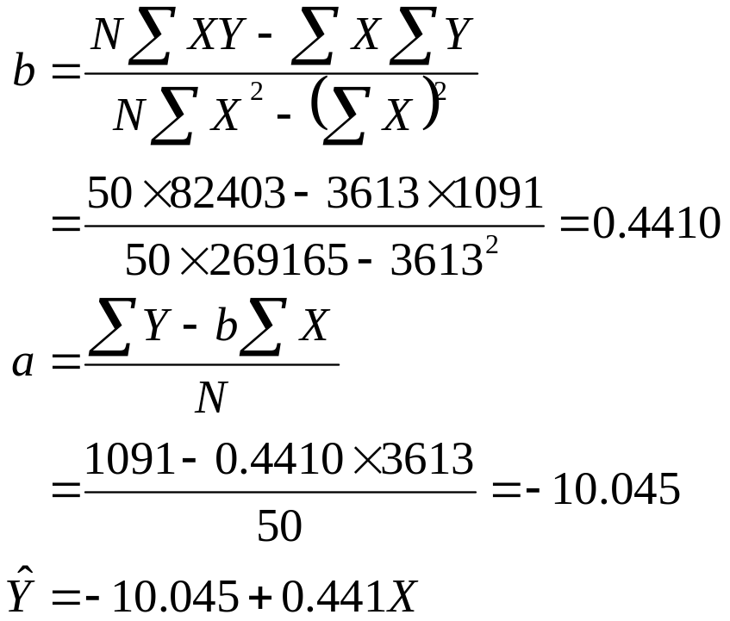
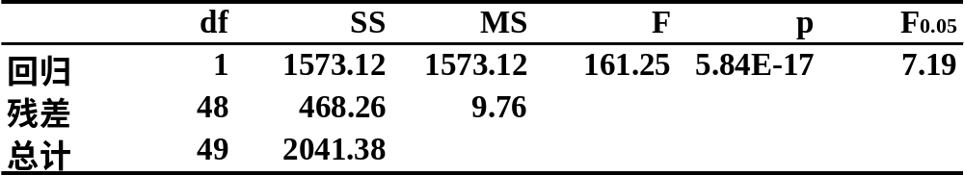
P203 例 7-1

Slide 31
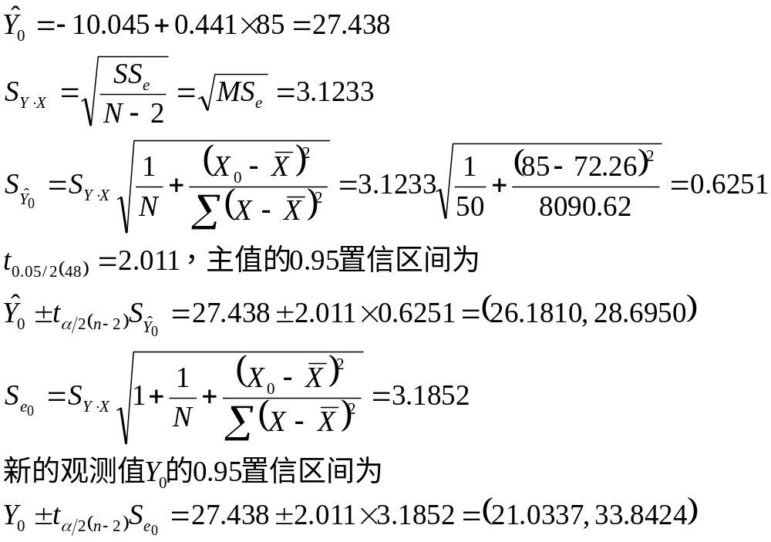
P212 例 7-4

Slide 32
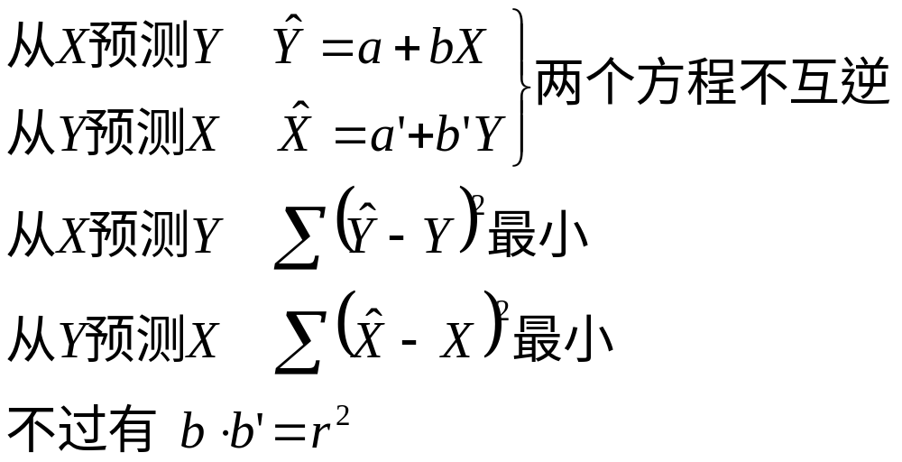
2.8.3 从X预测Y和从Y预测X

Slide 33
2.9 一元线性回归的数学模型
从X预测Y
Y=β₀+β₁X+ε Y=a+bX+e
Y与X的关系分为两部分
  β₀+β₁X是由于X的变化引起线性变化的部分;
  ε是全体一切随机因素造成的部分
  ε ~ N(0, σ²)

Slide 34
2.10 一元线性回归的基本假设
X与Y在总体上具有线性关系
变量X没有测量误差（看成精确变量）
(X_{i},Y_{i}) 和 (X_{j},Y_{j}) 彼此独立；
与某一个X_{i}值对应的Y值构成变量Y上一个子总体，这样的子总体服从正态分布，且它们的方差相等
Ŷ_{i} 是X_{i}对应Y的子总体的平均数的无偏估计

Slide 35

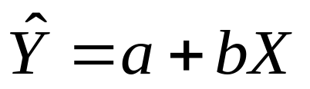
小结
寻找一条最佳拟合直线
回归估计的标准误S_{Y·X}
用方差分析
检验回归方程有效性
有效性高低指标：
决定系数r²

Slide 36
3 多元线性回归
3.1多元线性回归的数学模型
从X₁, X₂, …, X_{k}（凭经验选取）预测Y
Y=β₀+β₁X₁+ β₂X₂ + …+ β_{k}X_{k}+ε
ε ~ N(0, σ²)
根据样本数据建立的回归方程
Ŷ =b₀+b₁X₁+ b₂X₂ + …+ b_{k}X_{k}
  b_{i}称为（偏）回归系数
    偏回归系数表示其它自变量假设不变时，某一个自变量变化而引起因变量变化的比率

Slide 37
3.2 标准回归方程、标准偏回归系数
把所有原始数据转换成标准分数，以标准分数建立的回归方程为标准回归方程
Ẑ_{Y} = β₁Z₁+ β₂Z₂ + …+ β_{k}Z_{k}
标准回归方程的回归系数称为标准(偏)回归系数，其大小可直接反映对应的变量在预测时做的贡献
b_{i}=β_{i}·S_{Y}/S_{Xi}

Slide 38
3.3 偏回归系数的计算
基本原理
  最小二乘法：预测值和观测值的误差平方和最小
一般借助于计算机
  Excel
  SPSS
  SAS
  Minitab

Slide 39
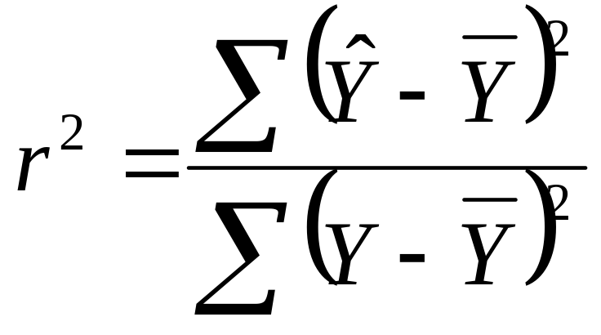
3.4 多元测(决)定系数r²
其中 r 称为复相关系数 multiple correlation coefficient
  r 实际上就是预测值Ŷ和观测值Y之间的相关系数

Slide 40
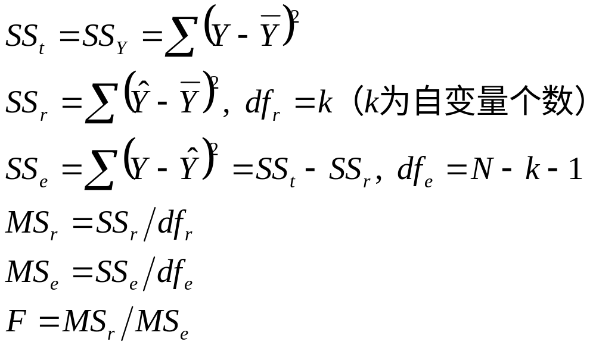
3.5 多元线性回归方程的检验
方差分析

Slide 41
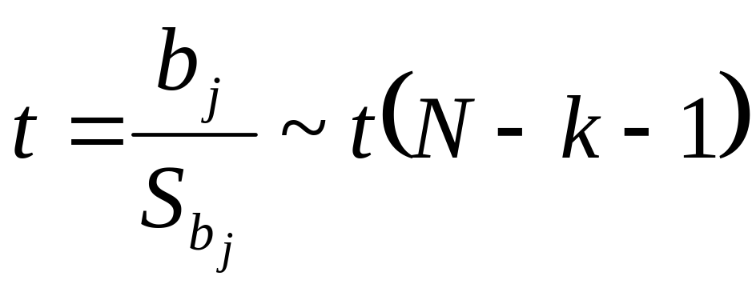
3.6 偏回归系数的显著性检验
回归方程显著并不意味着所有的回归系数都显著
某个偏回归系数不显著意味着对应的自变量在回归方程中没什么贡献
  可以去掉该变量，重新建立回归方程
检验方法

Slide 42
3.7 选择有效自变量的方法
逐步回归 stepwise regression
  对不显著变量，只剔除对回归贡献最小的那个变量；然后重新建立新的回归方程，如仍有不显著变量，仍仅剔除对回归贡献最小的那个变量，重新建立新的回归方程，直至所有变量都显著
前进法 forward regression
  逐步加入自变量，检验显著就保留
后退法 backward regression
  将所有自变量引入回归方程，逐渐剔除那些对回归方程作用不大的自变量

Slide 43
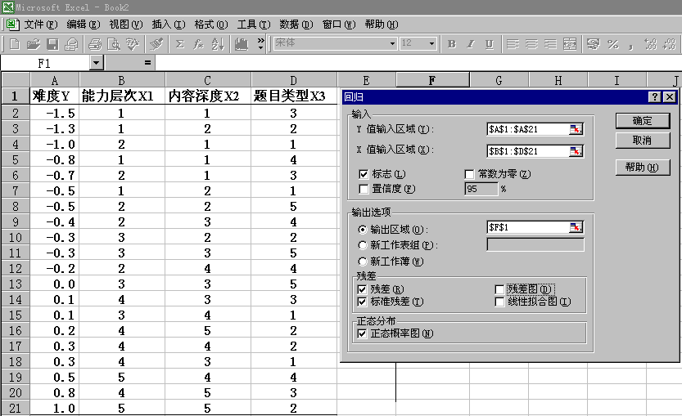
3.8 Excel：工具-数据分析-回归

Slide 44
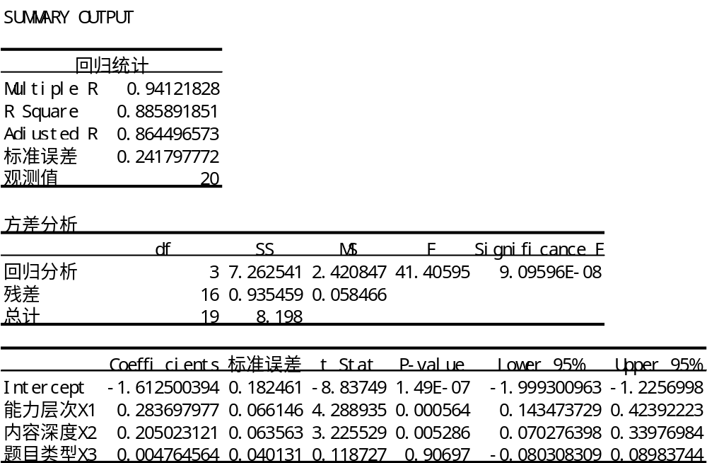
Excel的多元回归结果

Slide 45
3.9 应用多元回归的注意事项
多重共线性 Multi-collinearity
  X₁, X₂, …, X_{k}之间存在密切的线性关系，称它们之间存在着多重共线性。此时对回归系数的估计不稳定
因果关系
  回归分析能表现出变量彼此关联或有联系，但不能证明其因果关系
回归系数的大小
  计量单位相同或数据标准化时才能直接比较
样本容量
  r² 受 n 对于自变量个数 k 的影响。一般观测数n至少等于自变量个数 k 的10－15倍。

Slide 46
4. 回归分析与相关分析的区别
回归分析中，变量Y称为因变量，处于被解释的地位。而在相关分析中，X与Y处于平等地位；
相关分析中，X和Y全是随机变量，而在回归分析中，因变量Y是随机变量，自变量X可以是随机变量，也可以是非随机的。通常回归模型中假定X是非随机的精确变量；
相关分析的研究是为了刻画两变量间线性相关的密切程度。而回归分析不仅可以揭示X对Y的影响大小，还可以由回归方程进行预测和控制。

Slide 47
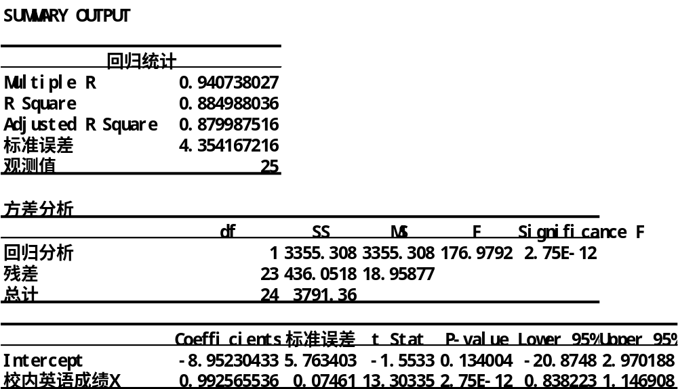
P229第1题

Slide 48
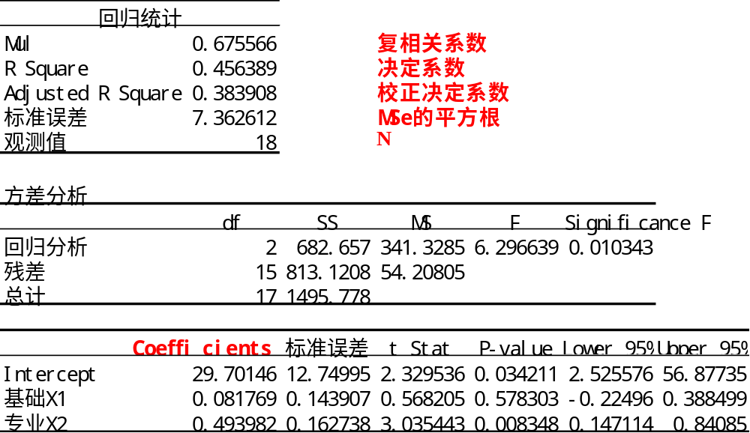
P229第2题
变量X₁不显著

Slide 49
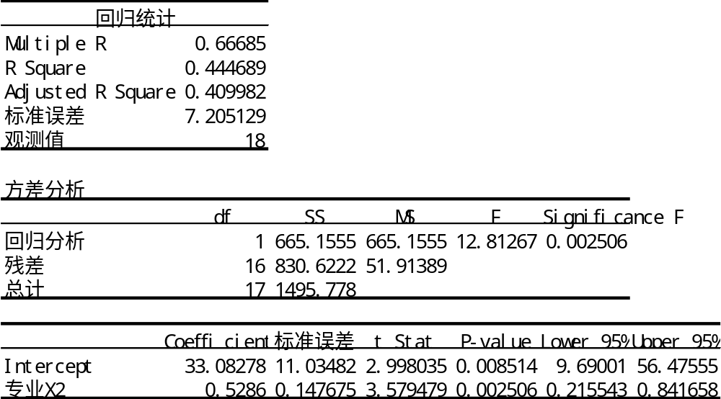
P229第2题
剔除变量X₁的回归结果

